Slide 1
프로젝트 소개
프로젝트 발표
배재대학교 컴퓨터공학과 4학년 최동우

Slide 2
프로젝트 소개
프로젝트 제목
안드로이드 Camera2 API를 활용한 필터 및 얼굴인식 카메라
프로젝트 목적
웹을 통해 원격으로 핸드폰의 카메라를 제어하여 사진 찍기 가능한 앱
다양한 필터를 적용할 수 있고 사용자가 원하는 물체를 감지할 수 있는 앱
프로젝트 환경
안드로이드 OS
target SDK = 28
minimum SDK = 24
웹 환경
Node.js v12.13.1
EJS 웹 템플릿 엔진
사용 라이브러리
Android Camera2 API
OpenCV 4.1.1 Android SDK
OpenGL ES 2.0
Socket.io
Bootstrap 4.3.1
테스트 기기
Samsung Galaxy Note 5
Android 7.0

Slide 3
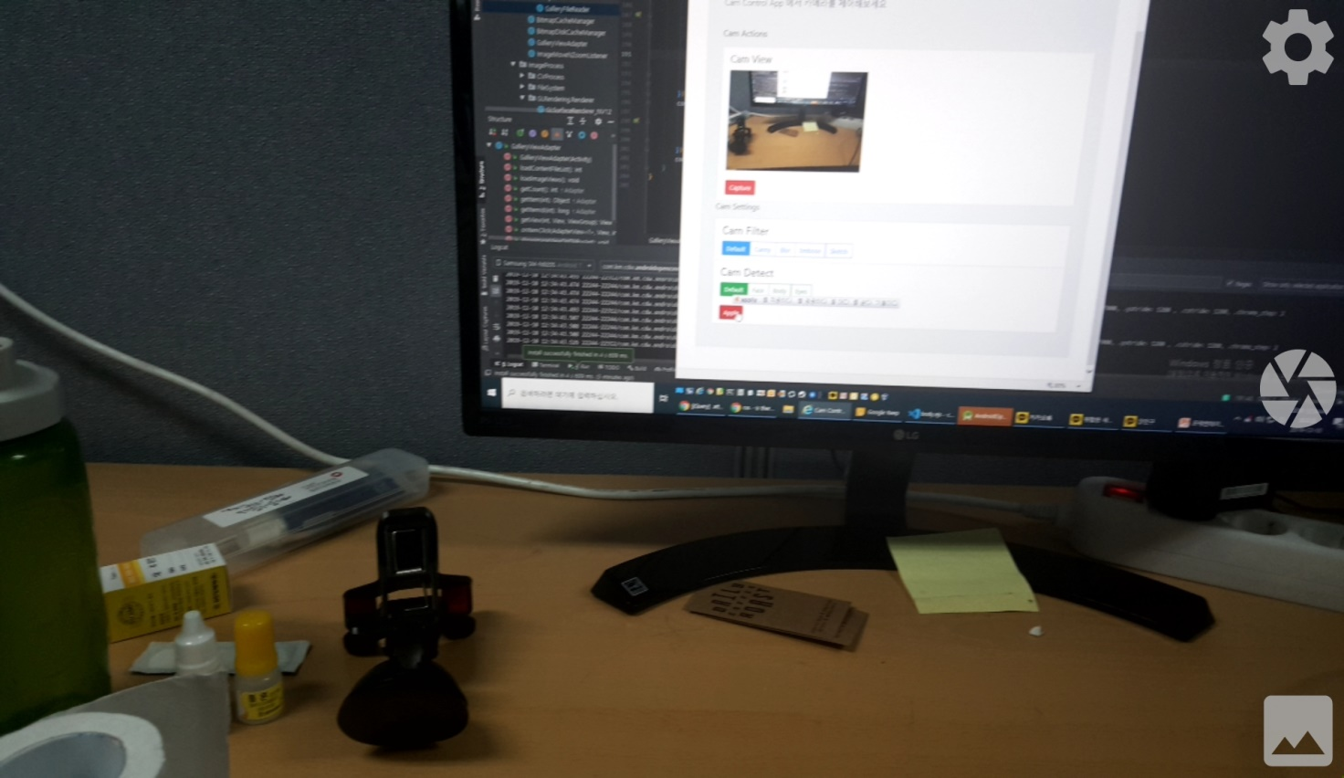
카메라
UI 구성
앱 내 카메라 프리뷰
설정
캡처
갤러리

Slide 4





카메라
프리뷰 작동 설명
Render
OpenCV Converter
OpenGL Renderer
카메라
(Camera2 API)
Preview
YUV420
Format
YUV to RGB
Web Setting Data
Get Setting
(SharedPreference)
Filter, Detector

Slide 5
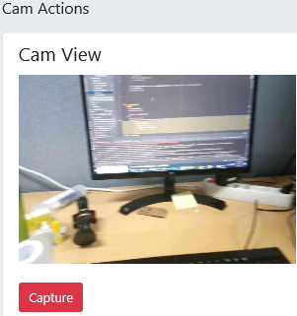

카메라
캡처 작동 설명
Converter,
Renderer
Result Image
RGB Image
Click
Web Control
Use
Socket.io
Send to Web Server
Save to Disk
Use
Socket.io
Click

Slide 6
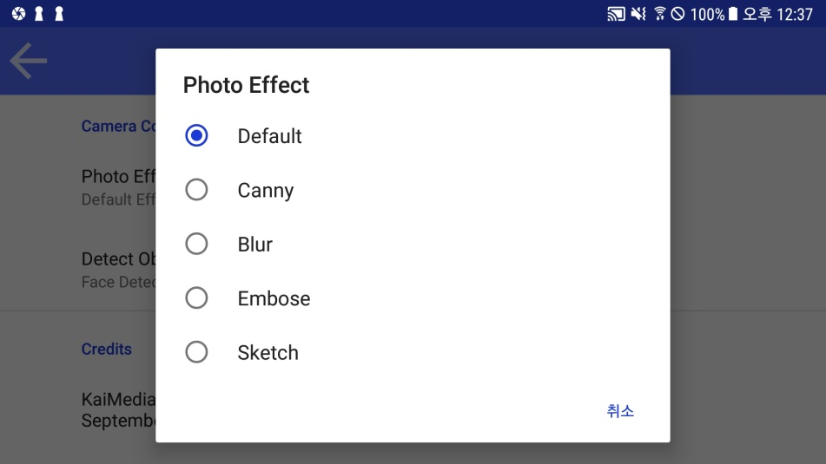
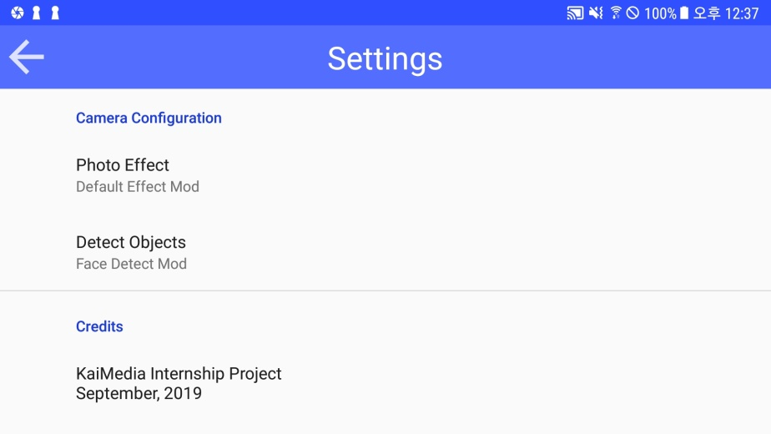
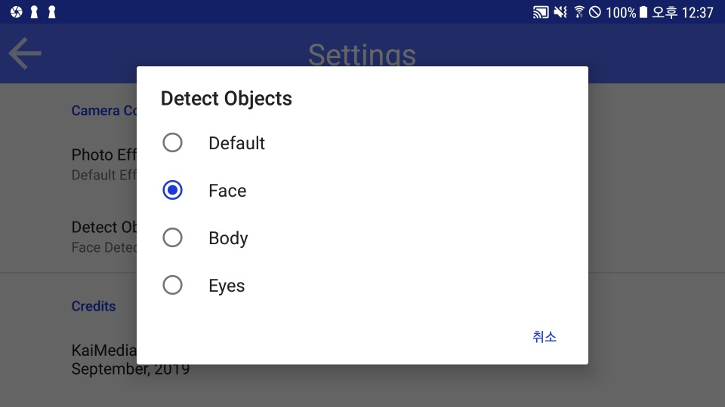
설정
UI 구성
앱 내 설정화면
필터 설정
인식 대상 설정

Slide 7





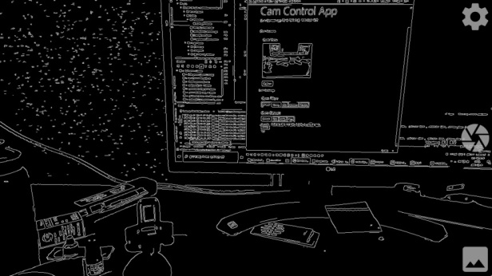
설정
작동 설명
Use
Socket.io
Web Setting
설정 변경 시 설정값 전달
로컬 저장소 (SharedPreference)
OpenCV Converter
현재 프레임에 적용
Filter: default
Filter: canny

Slide 8
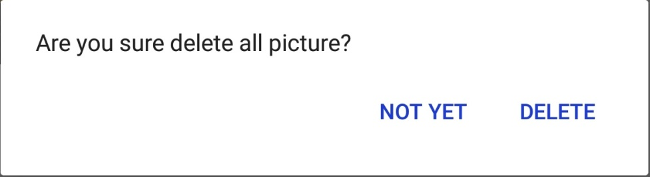
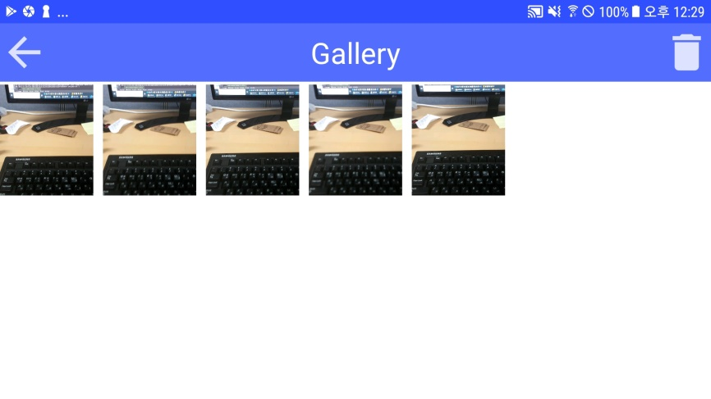
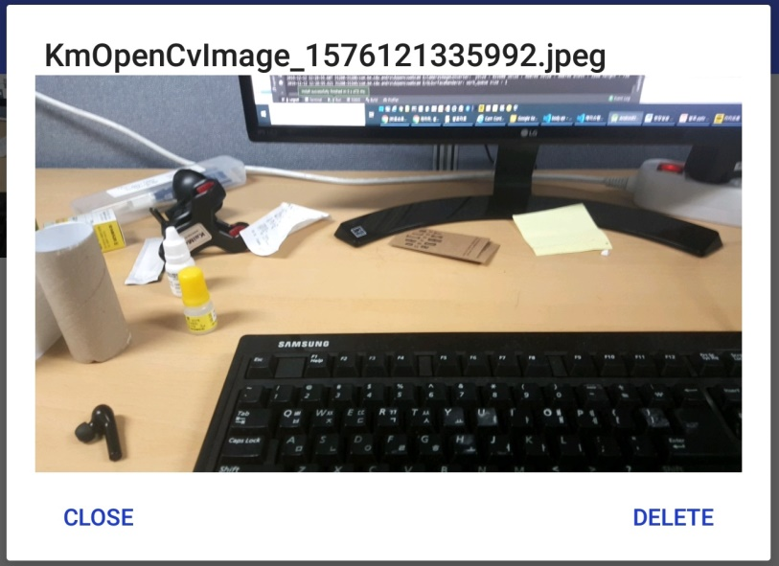
갤러리
UI 구성
사진 갤러리
사진 미리보기
미리보기 이미지 확대 및 축소, 이동 가능

Slide 9


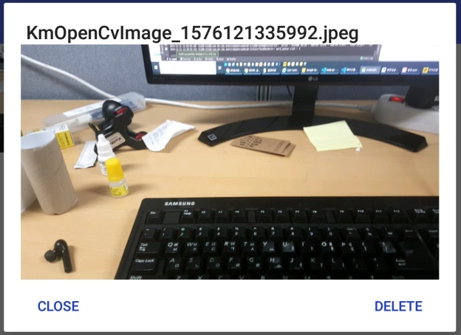

갤러리
작동 설명
Picture Directory
Adapter
GridView
Manage
AlertDialog
ImageViews
OnClick

Slide 10
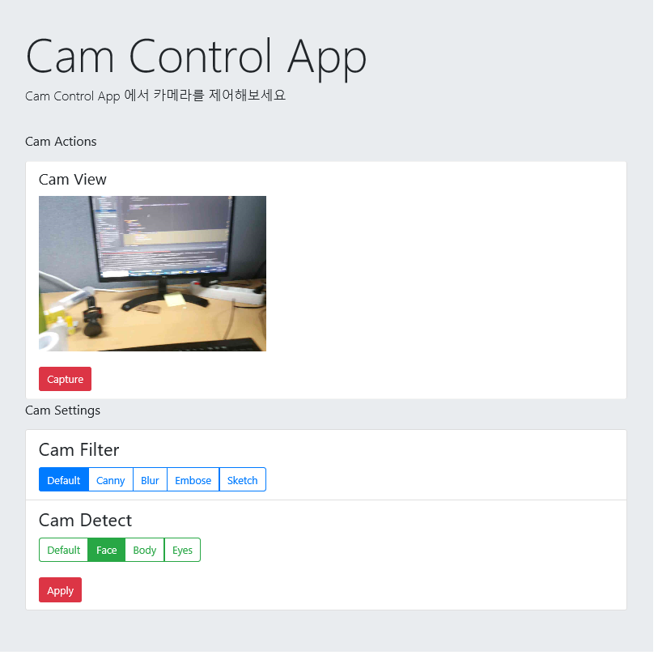
웹
UI 구성
http://192.168.10.100:3000
클릭시 캡처된 화면을 보여준다
필터, 감지 부위를 선택 후 Apply 클릭 시 스마트폰 카메라 앱에 적용

Slide 11


웹
로컬 저장소 (JSON File)
작동 설명
192.168.10.100:3000
Filter, Detector
Node.js
Settings, Actions
Settings, Picture
Settings, Picture
Settings, Actions
Web Page
Android
Socket.io
통신

Slide 12
감사합니다
마무리

